Slide 1


UỶ BAN NHÂN DÂN PHƯỜNG VIỆT HƯNG
TRƯỜNG MẦM NON GIANG BIÊN
LĨNH VỰC PHÁT TRIỂN NHẬN THỨC
Làm quen chữ cái : h,k
Giáo viên: Nguyễn Thị Hằng
Nguyễn Thị Hồng Phượng
Lớp: MGL A2

Slide 2
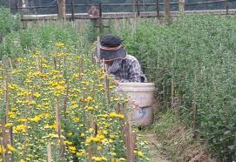
HOẠT ĐỘNG 1
Ổn định trò chuyện:
Một số hình ảnh đẹp các loài hoa

Slide 3
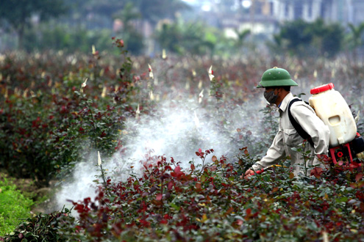

Slide 4
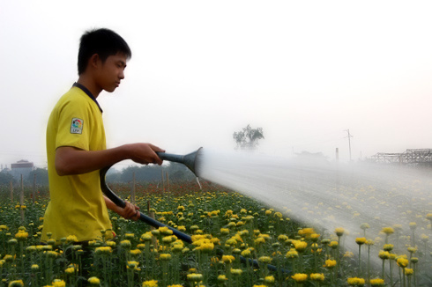

Slide 5
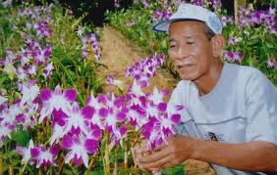

Slide 6
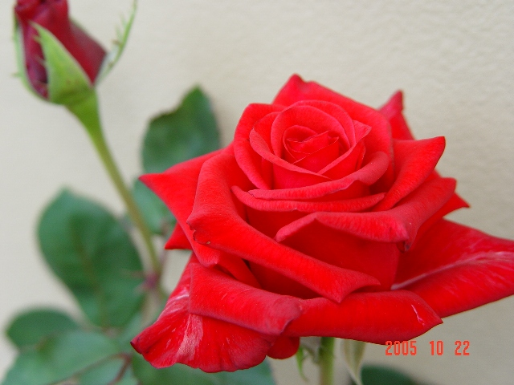






Hoa hồng

Slide 7
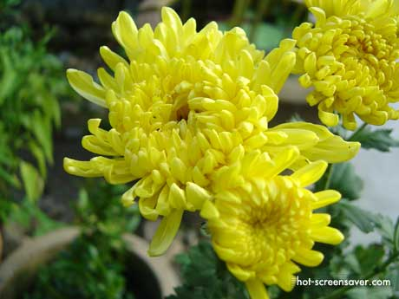
Hoa cúc

Slide 8

Hoa lan

Slide 9
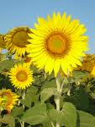
Hoa Hướng dương

Slide 10
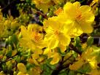
Hoa mai

Slide 11

Hoa sen

Slide 12
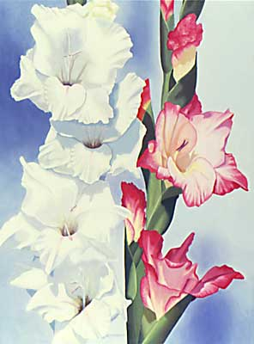
Hoa lay ơn

Slide 13
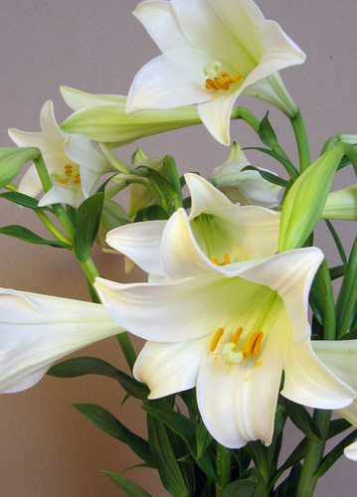
HOẠT ĐỘNG 2
CUNG CẤP KIẾN THỨC
hoa loa kèn
h
o
a
l
o
a
k
è
n

Slide 14
GIỚI THIỆU CHỮ CÁI H, K
h
k

Slide 15
Làm quen với chữ h
h

Slide 16


Phân tích nét chữ h
h

Slide 17

Một số mẫu chữ h
H
h

Slide 18
Làm quen với chữ k
k

Slide 19


Phân tích nét chữ k
k

Slide 20

Một số mẫu chữ chữ k
K
k

Slide 21
So sánh chữ cái h, k
h
Có điểm gì giống nhau?
k
Có điểm gì khác nhau?

Slide 22
Trò chơi
Gắn hoa cho cây

Slide 23
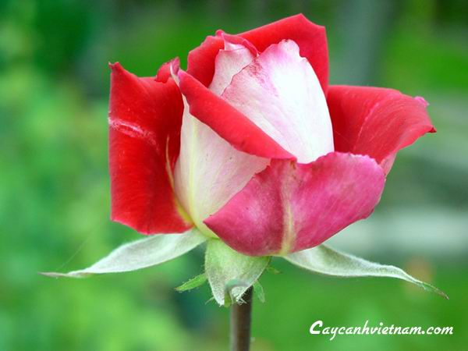
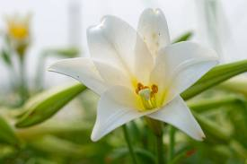
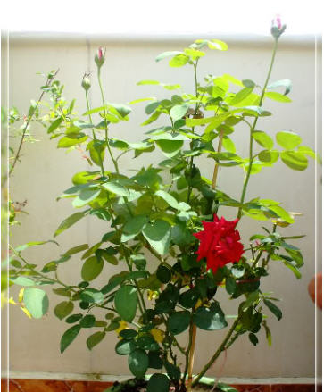
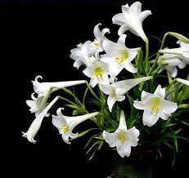
h
h
k
k
h
h
k
k
k
k
h
h
h

Slide 24

Trò chơi:1
Về đúng vườn cây

Slide 25

TRÒ CHƠI :2
" Nhanh và đúng "

Slide 26
